Slide 1

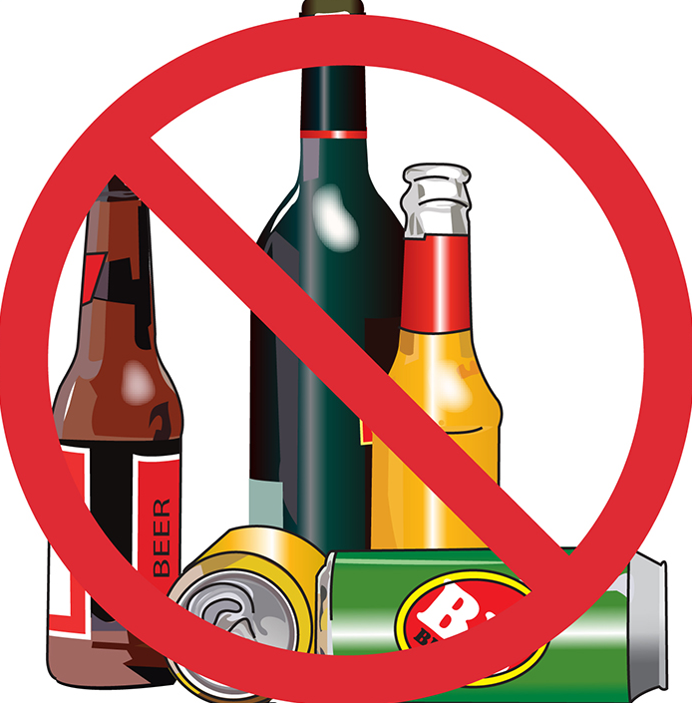

Slide 2
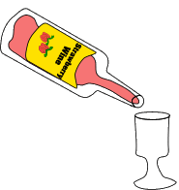

ОБ АЛКОГОЛЕ
АЛКОГОЛЬ (ЭТИЛОВЫЙ СПИРТ) – ЭТО ЛЕГКО ВОСПЛАМЕНЯЮЩАЯСЯ БЕСЦВЕТНАЯ ЖИДКОСТЬ С ХАРАКТЕРНЫМ ЗАПАХОМ.
ИСПОЛЬЗУЕТСЯ В КАЧЕСТВЕ РАСТВОРИТЕЛЯ И ДЕЗИНФИЦИРУЮЩЕГО СРЕДСТВА.
АЛКОГОЛЬНЫЕ НАПИТКИ СОДЕРЖАТ ДВА ОСНОВНЫХ КОМПОНЕНТА –ЭТИЛОВЫЙ СПИРТ(ЭТАНОЛ) И ВОДА.
ЦВЕТ ПРИДАЮТ РАСТИТЕЛЬНЫЕ КРАСИТЕЛИ,
АРОМАТ ДОСТИГАЕТСЯ ЗА СЧЁТ ДРУГИХ ДОБАВОК,
КРЕПОСТЬ ИЗМЕРЯЕТСЯ В ГРАДУСАХ.

Slide 3
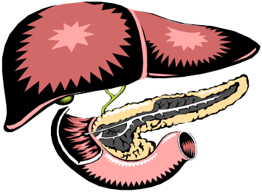
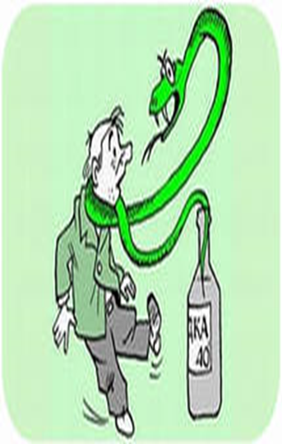

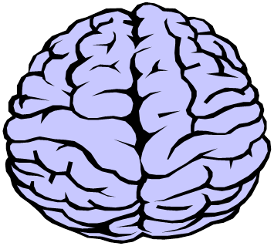
АЛКОГОЛЬ – ЕДИНСТВЕННЫЙ ЯД,
ПРОТИВ КОТОРОГО НЕ НАЙДЕНО ПРОТИВОЯДИЕ!
СЛОВО «АЛКОГОЛЬ» ОЗНАЧАЕТ «ОДУРМАНИВАЮЩИЙ»
АЛКОГОЛЬ – ЭТО ВНУТРИКЛЕТОЧНЫЙ ЯД, КОТОРЫЙ РАЗРУШАЕТ ЖИЗНЕННО ВАЖНЫЕ ОРГАНЫ ЧЕЛОВЕКА – ПЕЧЕНЬ, СЕРДЦЕ, МОЗГ.
АЛКОГОЛЬ – «ПОХИТИТЕЛЬ РАССУДКА»

Slide 4

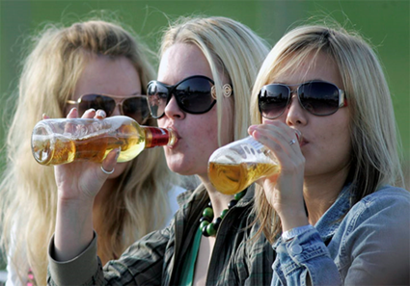
О ПЬЯНСТВЕ И АЛКОГОЛИЗМЕ
АЛКОГОЛИЗМ – ЭТО ПРОГРЕССИРУЮЩЕЕ ЗАБОЛЕВАНИЕ,
КОТОРОЕ ОПРЕДЕЛЯЕТСЯ ПАТОЛОГИЧЕСКИМ ВЛЕЧЕНИЕМ К СПИРТНЫМ НАПИТКАМ, ПСИХИЧЕСКОЙ И ФИЗИЧЕСКОЙ ЗАВИСИМОСТИ ОТ АЛКОГОЛЯ, НАРУШЕНИЕМ ФУНКЦИИ РАЗЛИЧНЫХ ОРГАНОВ, РАЗВИТИЕМ СИНДРОМА «ПОХМЕЛЬЯ» ПРИ ПРЕКРАЩЕНИИ УПОТРЕБЛЕНИЯ АЛКОГОЛЯ,
А В ДАЛЕКО ЗАШЕДШИХ СЛУЧАЯХ ХАРАКТЕРИЗУЕТСЯ СТОЙКИМИ РАССТРОЙСТВАМИ ПСИХИКИ, ДЕЯТЕЛЬНОСТИ ВНУТРЕННИХ ОРГАНОВ, НЕРВНОЙ СИСТЕМЫ.
ПЬЯНСТВО –
ЧРЕЗМЕРНОЕ УПОТРЕБЛЕНИЕ АЛКОГОЛЯ, РАЗРУШИТЕЛЬНО ДЕЙСТВУЮЩЕГО НА ЧЕЛОВЕКА.

Slide 5
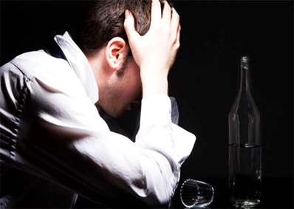

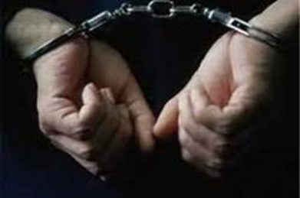
СТАТИСТИКА
ПЬЮЩИЙ ЧЕЛОВЕК В СРЕДНЕМ ПРОЖИВАЕТ НЕ БОЛЕЕ 50 ЛЕТ. 25% АЛКОГОЛИКОВ НЕ ДОЖИВАЕТ ДАЖЕ ДО ЭТОГО ВОЗРАСТА.
ПО ДАННЫМ ВСЕМИРНОЙ ОРГАНИЗАЦИИ ЗДРАВООХРАНЕНИЯ, 33% ЧЕЛОВЕЧЕСТВА УМИРАЕТ ОТ АЛКОГОЛИЗМА.
В РОССИИ АЛКОГОЛЬ КАЖДЫЙ ГОД УБИВАЕТ БОЛЕЕ 1 МЛН.ЧЕЛОВЕК.
ПОЛНОСТЬЮ ОЧИСТИТЬ ОРГАНИЗМ ОТ НАРКОСОДЕРЖАЩИХ ЯДОВ УДАСТСЯ ЛИШЬ ЧЕРЕЗ 3,5-4 ГОДА.
БОЛЕЕ 50% ПРЕСТУПЛЕНИЙ СОВЕРШАЮТСЯ В СОСТОЯНИИ ОПЬЯНЕНИЯ, ИЗ НИХ.
• Краж – 55%
• Грабежей – 80%
• Разбойных нападений – 70%
• Убийств – 80%
• Изнасилований – 80%

Slide 6

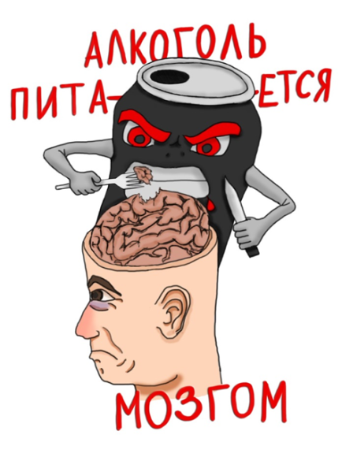
АЛКОГОЛЬ И ЗДОРОВЬЕ
ВОЗДЕЙСТВИЕ АЛКОГОЛЯ НА МОЗГ
СНИЖАЕТСЯ УМСТВЕННАЯ ДЕЯТЕЛЬНОСТЬ ;
ЧЕЛОВЕК СТАНОВИТСЯ ЗЛЫМ, АГРЕССИВНЫМ, ТЕРЯЕТ НАД СОБОЙ КОНТРОЛЬ,СТАНОВИТСЯ ПСИХИЧЕСКИ НЕУРАВНОВЕШЕННЫМ;
ОТ УПОТРЕБЛЕНИЯ АЛКОГОЛЯ ГИБНУТ ТЫСЯЧИ КЛЕТОК ГОЛОВНОГО МОЗГА, КОТОРЫЕ ВЫВОДЯТСЯ НА СЛЕДУЮЩИЙ ДЕНЬ С МОЧОЙ.
РЕЗУЛЬТАТ

Slide 7
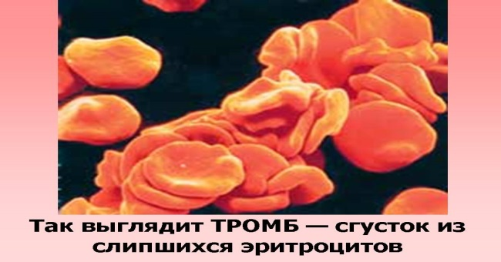

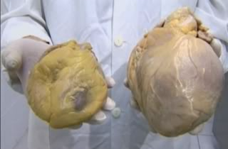


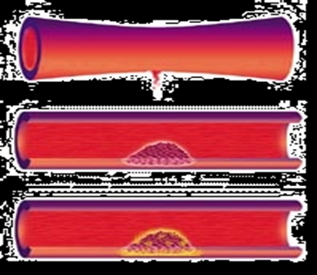
ВОЗДЕЙСТВИЕ АЛКОГОЛЯ НА СЕРДЦЕ И КРОВЬ
ОТ АЛКОГОЛЯ МЫШЦЫ СЕРДЦА СЛАБЕЮТ, ТЕРЯЮТ ЭЛАСТИЧНОСТЬ.
СЕРДЦЕ ПОКРЫВАЕТСЯ ЖИРОМ, УВЕЛИЧИВАЕТСЯ В РАЗМЕРАХ.
ВОКРУГ ОРГАНА ОБРАЗУЮТСЯ ТРОМБЫ, КОТОРЫЕ ПЕРЕКРЫВАЮТ ДОСТУП КИСЛОРОДА К СЕРДЦУ.
ИНФАРКТЫ, ИНСУЛЬТЫ
ОТ ПОТРЕБЛЕНИЯ АЛКОГОЛЯ ЭРИТРАЦИТЫ В КРОВИ СЛИПАЮТСЯ, РАЗНОСЯТСЯ ПО ВСЕМУ ОРГАНИЗМУ, ЗАКУПОРИВАЯ КАПИЛЛЯРЫ И ОБЕЗВОЖИВАЯ ОРГАНИЗМ

Slide 8
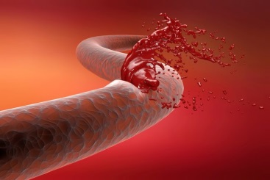

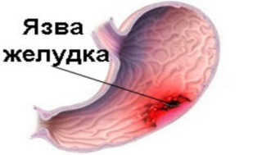

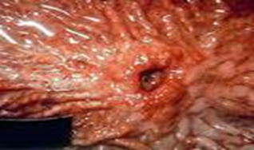

ВОЗДЕЙСТВИЕ АЛКОГОЛЯ НА ПИЩЕВОД, ЖЕЛУДОК, КИШЕЧНИК
В РЕЗУЛЬТАТЕ АЛКОГОЛИЗМА ПРОИСХОДИТ ВАРИКОЗНОЕ РАСШИРЕНИЕ ВЕН ПИЩЕВОДА
СПИРТНЫЕ НАПИТКИ СТИМУЛИРУЮТ АКТИВНУЮ ВЫРАБОТКУ ФЕРМЕНТОВ В ЖЕЛУДКЕ , КОТОРЫЕ ПРИВОДЯТ К РАЗРУШЕНИЮ СЛИЗИСТОЙ И СТЕНОК ЖЕЛУДКА. ЖЕЛУДОК НАЧИНАЕТ ПЕРЕВАРИВАТЬ САМ СЕБЯ;
ПОД ДЕЙСТВИЕМ СПИРТНЫХ НАПИТКОВ РАЗРУШАЕТСЯ ЗАЩИТНЫЙ СЛОЙ КИШЕЧНИКА,
НАРУШАЕТСЯ КРОВООБРАЩЕНИЕ;
ВНУТРЕННЕЕ
КРОВОИЗЛИЯНИЕ
ЯЗВЫ , РАК ЖЕЛУДКА
МНОГОЧИСЛЕННЫЕ ЭРОЗИИ, ЯЗВЫ, ЗЛОКАЧЕСТВЕННЫЕ ОПУХОЛИ

Slide 9
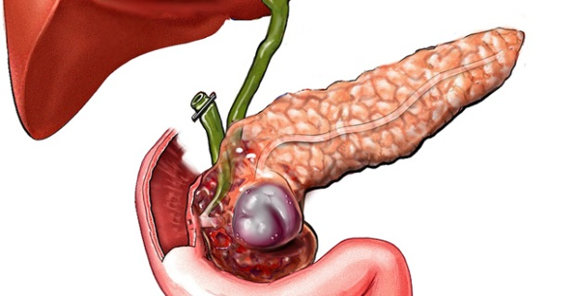

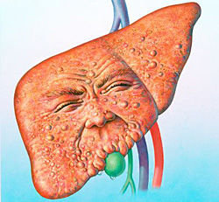
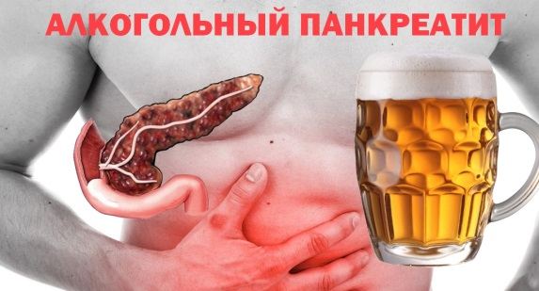
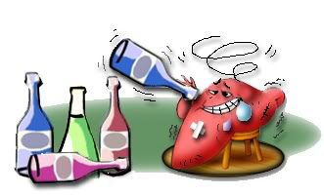

ВОЗДЕЙСТВИЕ АЛКОГОЛЯ НА ПОДЖЕЛУДОЧНУЮ ЖЕЛЕЗУ И ПЕЧЕНЬ
НЕГАТИВНОЕ ВОЗДЕЙСТВИЕ ОТ УПОТРЕБЛЕНИЯ АЛКОГОЛЯ В ПЕРВУЮ ОЧЕРЕДЬ ОЩУЩАЕТ ПЕЧЕНЬ.КЛЕТКИ ОРГАНА ОТМИРАЮТ, ПОКРЫВАЮТСЯ ЖИРОМ.ПЕЧЕНЬ ОБРАСТАЕТ ЖИРОМ .
ЖИРОВОЙ ГЕПАТОЗ.
ЦИРРОЗ И РАК ПЕЧЕНИ
ПОТРЕБЛЕНИЕ АЛКОГОЛЯ ВЫЗЫВАЕТ СПАЗМЫ В ПОДЖЕЛУДОЧНОЙ ЖЕЛЕЗЕ,ФЕРМЕНТЫ СКАПЛИВАЮТСЯ ВНУТРИ. ОРГАН НАЧИНАЕТ РАЗБУХАТЬ, ВОСПАЛЯТЬСЯ, ГНИТЬ.
ПАНКРЕАТИТ И ПАНКРЕОНЕВРОЗ

Slide 10
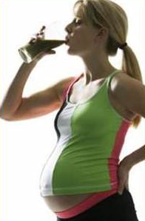
АЛКОГОЛЬ И ПОТОМСТВО
АЛКОГОЛЬ ОКАЗЫВАЕТ ОТРИЦАТЕЛЬНОЕ ВЛИЯНИЕ НА ПОТОМСТВО
БЕРЕМЕННАЯ ПЬЮЩАЯ ЖЕНЩИНА ВНУТРИУТРОБНО ПРИУЧАЕТ РЕБЁНКА К АЛКОГОЛЮ (АЛКОГОЛЬ ЛЕГКО ПРОНИКАЕТ ЧЕРЕЗ ПЛАЦЕНТУ К ЗАРОДЫШУ И ПЛОДУ.
СПУСТЯ 7-12 МИНУТ ПОСЛЕ ПРИЁМА СПИРТНОГО НАПИТКА В ПЛОДЕ УСТАНАВЛИВАЕТСЯ ТАКАЯ ЖЕ КОНЦЕНТРАЦИЯ АЛКОГОЛЯ , КАК И В МАТЕРИНСКОМ ОРГАНИЗМЕ.

Slide 11

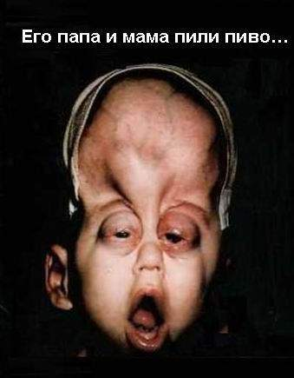
10 % ДЕТЕЙ, РОЖДЁННЫХ АЛКОГОЛИКАМИ, УМИРАЮТ
АЛКОГОЛЬ И ЕГО ПОСЛЕДСТВИЯ МОГУТ ДОСТАТЬ МАЛЕНЬКОГО ЧЕЛОВЕКА ЧЕРЕЗ МОЛОКО МАТЕРИ.
ДЕТИ АЛКОГОЛИКОВ :
ВОСПРИИМЧИВЫ К ИНФЕКЦИОННЫМ ЗАБОЛЕВАНИЯМ,
ОТСТАЮТ В ФИЗИЧЕСКОМ И ПСИХИЧЕСКОМ РАЗВИТИИ,
СКЛОННЫ К МАЛОКРОВИЮ И ТУБЕРКУЛЁЗУ,
У НИХ ЧАСТО БЫВАЮТ СУДОРОЖНЫЕ ПРИПАДКИ, НОЧНОЕ НЕДЕРЖАНИЕ МОЧИ,
В ГРУДНОМ МОЛОКЕ, КОРМЯЩЕЙ МАТЕРИ, АЛКОГОЛЬ ОБНАРУЖИВАЕТСЯ ЧЕРЕЗ 15 МИНУТ ПОСЛЕ ПРИЁМА.
АЛКОГОЛИЗМ НЕСЁТ УРОДСТВО И УМСТВЕННУЮ ОТСТАЛОСТЬ ДЕТЯМ.

Slide 12
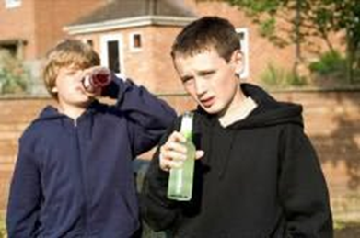
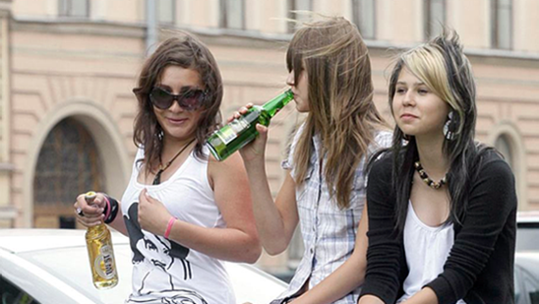
АЛКОГОЛЬ И ПОДРОСТОК
ФОРМИРОВАНИЕ ЗАБОЛЕВАНИЯ АЛКОГОЛИЗМОМ У ПОДРОСТКА НАЧИНАЕТСЯ С ПЕРВОГО «ЗНАКОМСТВА» СО СПИРТНЫМИ НАПИТКАМИ.
АЛКОГОЛИЗМ РАЗВИВАЕТСЯ :
У ВЗРОСЛОГО ЧЕЛОВЕКА В ТЕЧЕНИЕ 5-10 ЛЕТ ;
У ПОДРОСТКА ОТ НЕСКОЛЬКИХ МЕСЯЦЕВ ДО 1-2 ЛЕТ.
У ДЕТЕЙ ПОСЛЕ ОДНОКРАТНОГО ПРИЁМА АЛКОГОЛЯ
ЕСЛИ ПОДРОСТОК НАЧАЛ ЗЛОУПОТРЕБЛЯТЬ СПИРТНЫМ, ТО У НЕГО ВСКОРЕ ВОЗНИКАЮТ ХАРАКТЕРНЫЕ ПРИЗНАКИ АЛКОГОЛЬНОЙ ЗАВИСИМОСТИ.

Slide 13
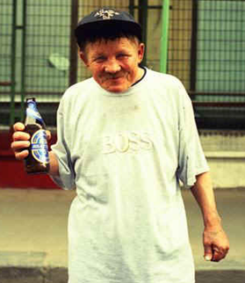

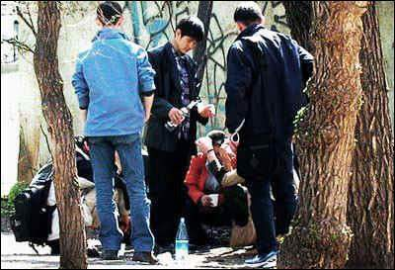
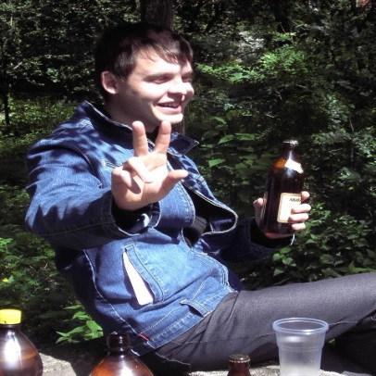
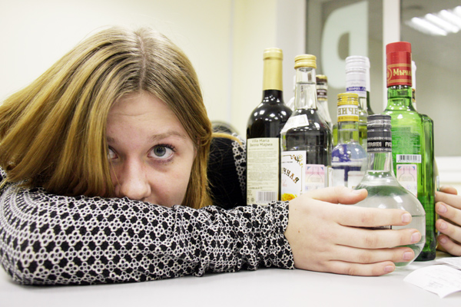
ПРИЧИНЫ РАЗВИТИЯ АЛКОГОЛЬНОЙ ЗАВИСИМОСТИ СРЕДИ ПОДРОСТКОВ .
ОБРАЗ ЖИЗНИ РОДИТЕЛЕЙ (НЕБЛАГОПОЛУЧНЫЕ СЕМЬИ)
КРУГ ОБЩЕНИЯ(ОКРУЖЕНИЕ)
РЕКЛАМА.
НАСЛЕДСТВЕННОСТЬ.
ЖЕЛАНИЕ БЫТЬ КРУЧЕ СВОИХ СВЕРСТНИКОВ .
ГИПЕРОПЕКА.
ДОСТУПНОСТЬ СПИРТНЫХ НАПИТКОВ.
ДЕТИ АЛКОГОЛИКОВ В 4 РАЗА ЧАЩЕ ДРУГИХ ЛЮДЕЙ ЗАБОЛЕВАЮТ АЛКОГОЛИЗМОМ

Slide 14

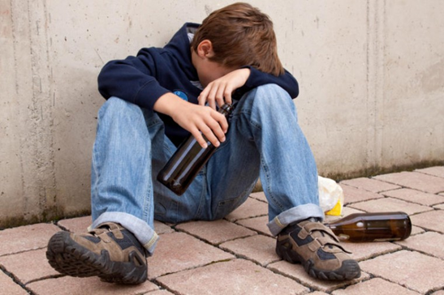
ПОСЛЕДСТВИЯ АЛКОГОЛИЗМА У ПОДРОСТКОВ
ЗАДЕРЖКА РОСТА;
ПРОБЛЕМЫ С ПСИХИКОЙ;
ПОЛОВАЯ ДИСФУНКЦИЯ;
УХУДШЕНИЕ ЗРЕНИЯ;
НАРУШЕНИЕ ПИЩЕВАРЕНИЯ;
АВИТАМИНОЗ И СНИЖЕНИЕ ИММУНИТЕТА;
ПОРАЖЕНИЕ ВНУТРЕННИХ ОРГАНОВ.
У ПОДРОСТКОВ НЕ ПОЛНОСТЬЮ СФОРМИРОВАНЫ ПЕЧЕНЬ И ПОЧКИ, ПОЭТОМУ ЭТИЛОВЫЙ СПИРТ ПЕРЕРАБАТЫВАЕТСЯ МЕДЛЕННО, А ЕГО ДЛИТЕЛЬНОЕ ТОКСИЧЕСКОЕ ВОЗДЕЙСТВИЕ ПРИВОДИТ К ТЯЖЁЛЫМ ОСЛОЖНЕНИЯМ.

Slide 15

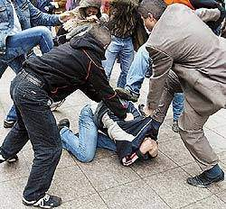
ВЛИЯНИЕ АЛКОГОЛЯ НА ОБЩЕЕ СОСТОЯНИЕ И РАЗВИТИЕ ПОДРОСТКОВ.
СИСТЕМНОЕ УПОТРЕБЛЕНИЕ АЛКОГОЛЯ ПРИВОДИТ:
К НАРУШЕНИЯМ В РАБОТЕ МОЗГА (ПРОВАЛЫ В ПАМЯТИ, ПРОБЛЕМЫ С ВОСПРИЯТИЕМ, УМСТВЕННЫЕ ЗАДЕРЖКИ)
К ДЕГРАДАЦИИ И СНИЖЕНИЮ ИНТЕЛЛЕКТА (ПОДРОСТОК ПЕРЕСТАЁТ НОРМАЛЬНО ДУМАТЬ, НАЧИНАЕТ ПЛОХО УЧИТЬСЯ, НЕ РАЗВИВАЕТСЯ И НЕ ИМЕЕТ УВЛЕЧЕНИЙ).
К ПСИХИЧЕСКИМ РАССТРОЙСТВАМ, ИЗМЕНЕНИЮ ХАРАКТЕРА( ПРИСТУПЫ АГРЕССИИ ЧЕРЕДУЮТСЯ С ДЕПРЕССИЕЙ), К ЧАСТЫМ СЛУЧАЯМ СУИЦИДА.
К АГРЕССИВНЫМ ПОВЕДЕНИЯМ, ДРАКАМ, ВОРОВСТВУ, ОБЩЕНИЮ С НИЗШИМИ СЛОЯМИ ОБЩЕСТВА, РАЗРУШЕНИЮ МОРАЛЬНОГО ОБЛИКА.
К УХУДШЕНИЮ ВЗАИМООТНОШЕНИЙ С РОДИТЕЛЯМИ, УЧИТЕЛЯМИ И ДРУЗЬЯМИ.
ВЛИЯНИЕ АЛКОГОЛЯ НА ГОЛОВНОЙ МОЗГ –
САМОЕ ТЯЖЁЛОЕ.

Slide 16
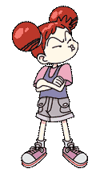
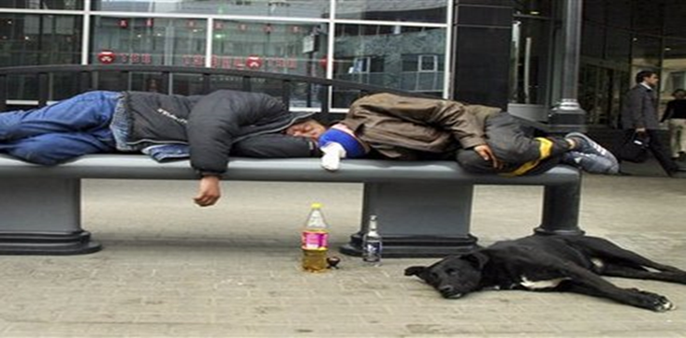
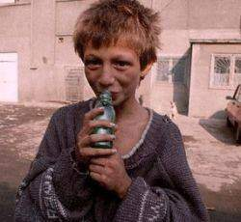
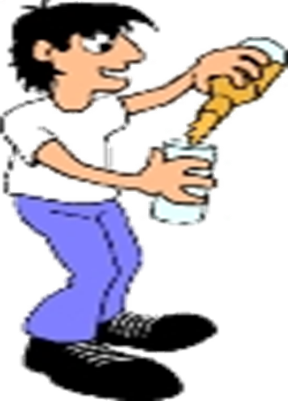
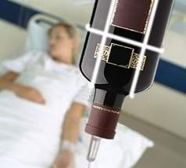
ФАКТ
ДЕТСКИЙ И ПОДРОСТКОВЫЙ АЛКОГОЛИЗМ НЕРЕДКО ПРИВОДИТ К ТЯЖЁЛЫМ ОТРАВЛЕНИЯМ.
РЕБЁНОК НЕ МОЖЕТ КОНТРОЛИРОВАТЬ КОЛИЧЕСТВО ВЫПИТОГО, А ЕГО ОРГАНИЗМ КРАЙНЕ ЧУВСТВИТЕЛЕН К ЭТИЛОВОМУ СПИРТУ.
ПРИ АЛКОГОЛЬНОМ ОТРАВЛЕНИИ НЕОБХОДИМО ЛЕЧЕНИЕ В СТАЦИОНАРЕ.

Slide 17
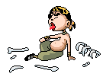


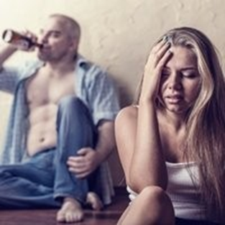
АЛКОГОЛЬ И ЕГО ПОСЛЕДСТВИЯ
СОЦИАЛЬНАЯ ДЕГРАДАЦИЯ ЛИЧНОСТИ
ПРОБЛЕМЫ СО ЗДОРОВЬЕМ
БИОЛОГИЧЕСКОЕ СТАРЕНИЕ
ЗАДУМАЙТЕСЬ, НУЖНЫ ЛИ ВАМ ТАКИЕ ПРОБЛЕМЫ ?

Slide 18
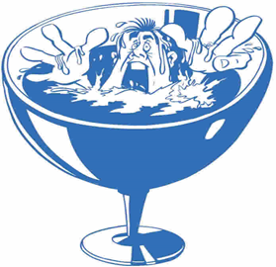
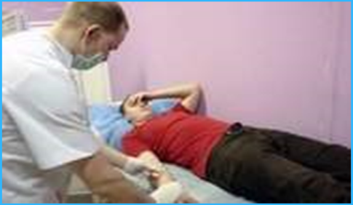



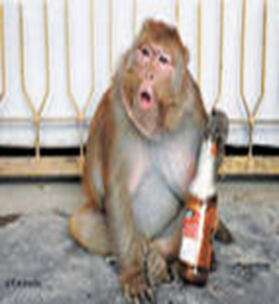
АЛКОГОЛЬ ОПАСЕН ДЛЯ ВАШЕГО ЗДОРОВЬЯ!
ПИТЬ –ЗДОРОВЬЮ ВРЕДИТЬ!
СМЕРТЕЛЬНАЯ ДОЗА ДЛЯ ВЗРОСЛОГО ЧЕЛОВЕКА –
7-12 ГРАММ ЧИСТОГО АЛКОГОЛЯ НА 1 КИЛОГРАММ ВЕСА!
СМЕРТЕЛЬНАЯ ДОЗА ДЛЯ РЕБЁНКА 1 ГОДА – 100 МЛ.
СМЕРТЕЛЬНАЯ ДОЗА ДЛЯ ПОДРОСТКА 12-13 ЛЕТ –
250-500 МЛ.

Slide 19
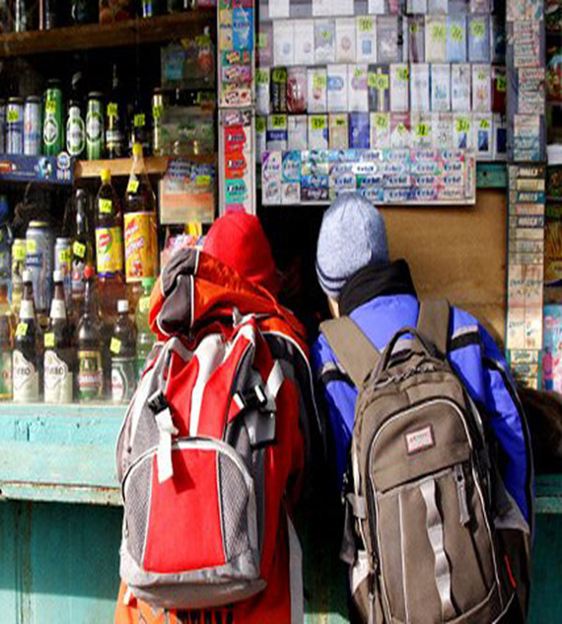

АЛКОГОЛЬ — НЕ ТОЛЬКО ВОДКА, НО И ПИВО , И ВИНО. ДОЛЖЕН ЗНАТЬ
РЕБЁНОК ЧЁТКО — ВСЁ СПИРТНОЕ ИМ ВРЕДНО! ХОЧЕШЬ УМНЫМ БЫТЬ И СИЛЬНЫМ — НИКОГДА НЕ ПЕЙ ЕГО.

Slide 20
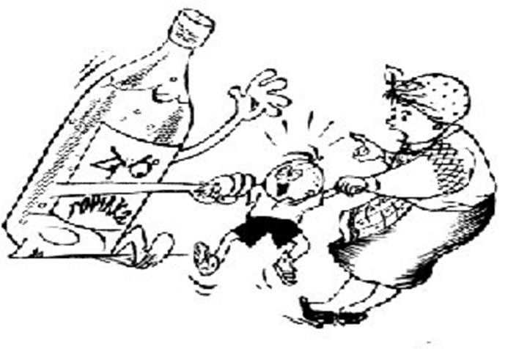

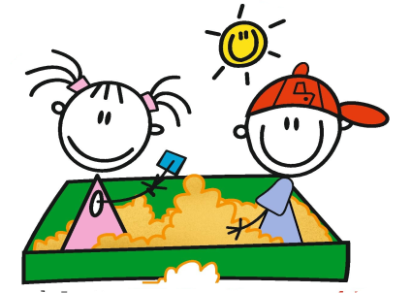
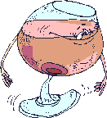
АЛКОГОЛЬ – ЭТО ВРЕДНАЯ ПРИВЫЧКА, КОТОРАЯ ПРИЛИПАЕТ, ПРИТЯГИВАЕТСЯ, ПРИСТАЁТ К ЛЮДЯМ, И СТАНОВИТСЯ ВПОСЛЕДСТВИИ ПРИЧИНОЙ МНОГИХ НЕДОРАЗУМЕНИЙ, БОЛЕЗНЕЙ, НЕПРИЯТНОСТЕЙ.
НУЖНО ЛЮБИТЬ СЕБЯ :
СВОЙ МОЗГ, СВОЮ ПЕЧЕНЬ, СВОЁ СЕРДЦЕ, СВОИ ЛЁГКИЕ –ОНИ ЖИВЫЕ,
ОТ АЛКОГОЛЯ - ОНИ БУДУТ СТРАДАТЬ, БОЛЕТЬ, ЗАДЫХАТЬСЯ!!!
СКАЖЕМ АЛКОГОЛЮ
- НЕТ!
ТАК НЕ БУДЕМ ЖЕ РАБАМИ АЛКОКОЛЯ!

